Slide 1
Poszeidón és szerepei
Készítette: Tomka Fülöp

Slide 2
Felhasznált irodalom
Stephan Weaver: Greek Gods: The Olympians (2015)
Richard Buxton: The Complete World of Greek Mythology (Thames & Hudson, 2004)
Giulia Sissa and Marcel Detienne: The Daily Life of The Greek Gods (Stanfor University Press, Stanford, California, 1989)
Vincent Sully: The Earth, the Temple, and the Gods: Greek Sacred Architecture (Trinity University Press, San Antonio, Texas, 2013)
W. K. C. Guthrie: The Greeks and Their Gods (Beacon Press, Boston, 1950)
Robin Hard: The Routledge Handbook of Greek Mythology (Routledge, London, 2004)
E. M. Berens: A Hand-book of Mythology: The Myths and Legends of Ancient Greece and Rome (New York, Clark & Maynard Publishers, 2014)

Slide 3
Miért lett Poszeidón ennyi mindennek az istene és mi a kapcsolat a szerepei között?

Slide 4
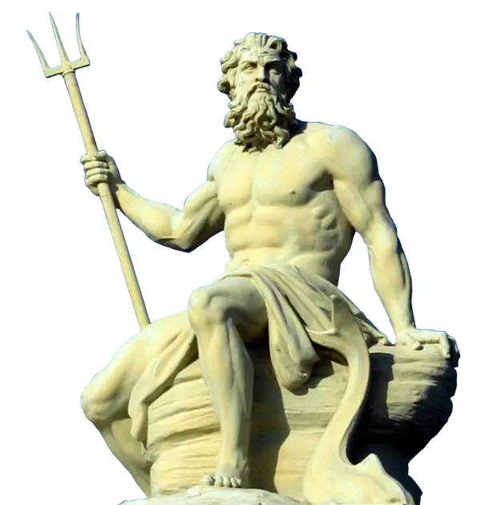
Alapvető jellemzők
Kronosz és Rhea
Zeusz, Héra, Hádész, Démétér, Hesztia
Amphitrité
Tritón, Benthesszikümé, küklopszok
Háromágú szigony, ló, hal, delfin
sötét szakállú, Zeuszhoz hasonló, átható szemek, kedvesség és jóindulat mentes, haragos tekintet, sötét, rendezetlen haj, izmos testfelépítés
Iszthmia

Slide 5
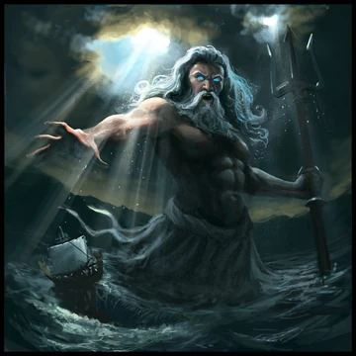
Személyiség
Nehéz személyiség
Elégedetlen
Kapzsi
Bosszúálló
Kegyetlen><Kegyes
Fékezhetetlen vad energia
Derűs tekintély
Egyszerű

Slide 6
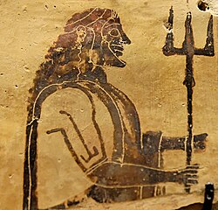
Eredet
A „Föld férje” – Poszeidón/Poszeidán
Bizonytalan etimológia
Hellén eredet
Bevándorlás
Nincs szó a tengerre
Nem tengeristen
Nem volt olyan nagy szerepe
Konfliktus más görög istenekkel
Nincs saját neve

Slide 7
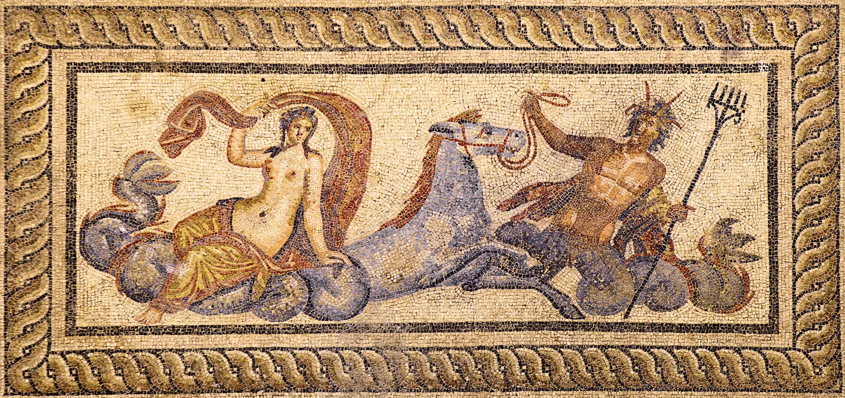
Termékenységisten
Phytalmios, Gaiaochos
Férfi termékenységisten
Növények növekedése
Kapcsolat Démétérrel
Források fakasztása – a föld megtermékenyítése
Hasonlóság Hádésszal
Lovak + bikák

Slide 8
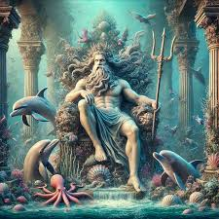
A tenger istene
Kettősség
  Nyugodt –> vad, őrjöngő
Háromágú szigony – tenger felkavarása/lecsendesítése
Halászok között nagy szerep
Odüsszeusz
Tenger alatti paloták

Slide 9
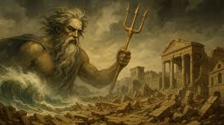
A földrengés istene
Enosichthon, Ennosigaios
Földrengető
Sziklák széthasítása
Domborzatrendezés
Kr.e. 464. Spárta

Slide 10
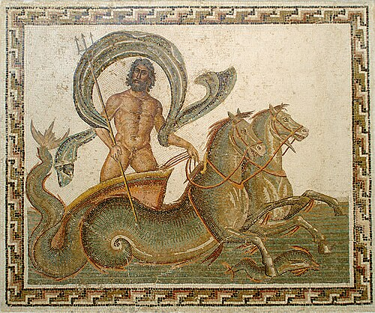
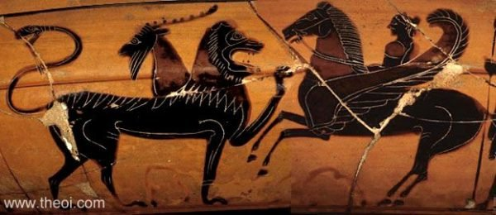
A lovak istene
Hippios
Kaland Démétérrel – Aerion/Airon + 1 lány
A lovak teremtője – szikla – Szkípiosz
Kaland Medúzával – Pegasos + Khrüszaór
Lóként született
Természet leghatalmasabb ereje
Források
Nincs metaforikus hullám értelem

Slide 11
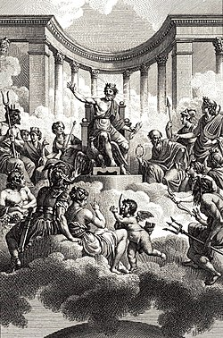
2. Az istenek sorában
Elégedetlen
A világ felosztása
Csak Zeusz hatalmasabb
Összeesküvés Hérával és a többi istennel
Zeusz zsarnoksága
Rivalizálás

Slide 12
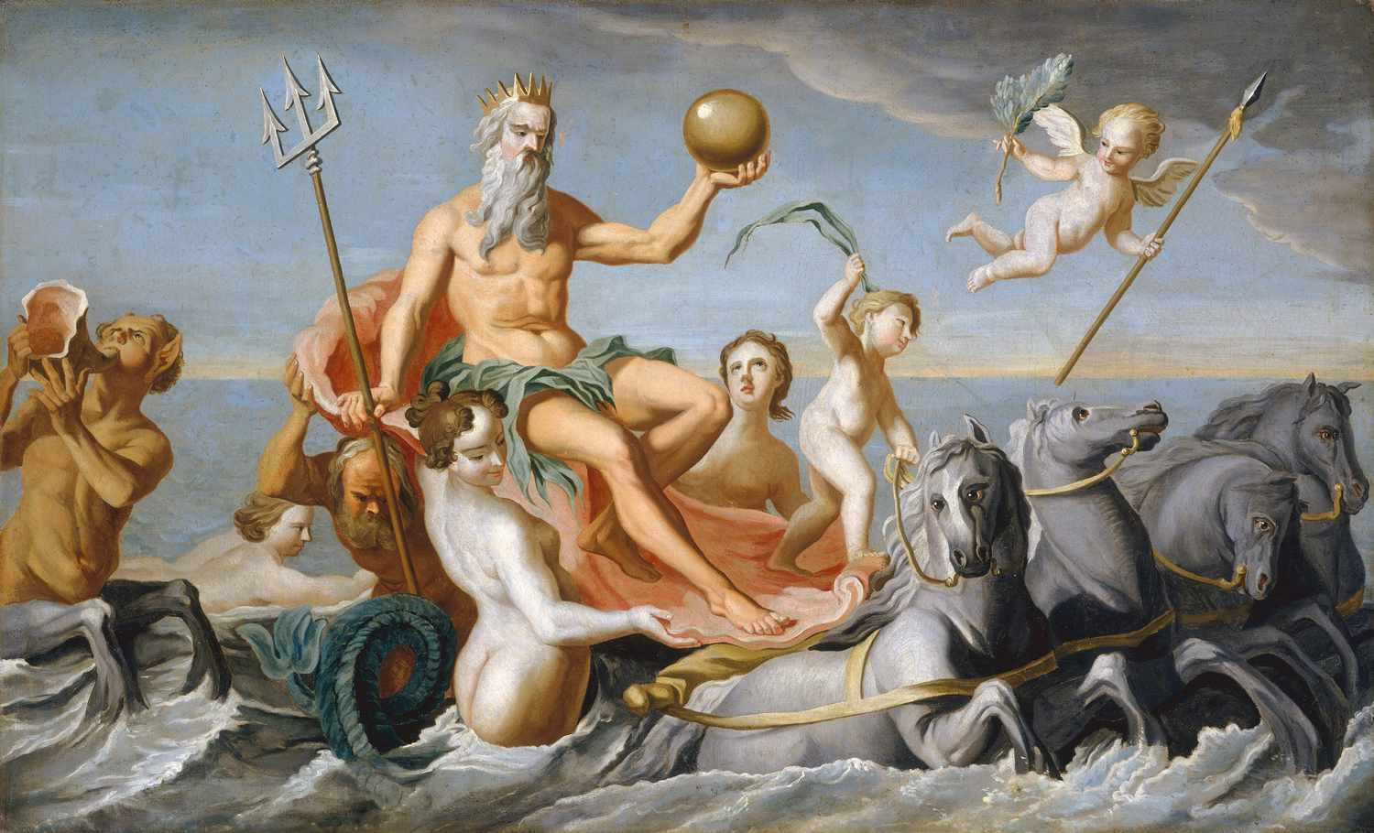
Konklúzió
Miért tűnt el az eredeti szerepe?
Hogyan alakul ki az új kép róla?
Elfelejtették
Új szerepkör
Új terület
Új tisztelet
Összekapcsolódó szerepkör

Slide 13
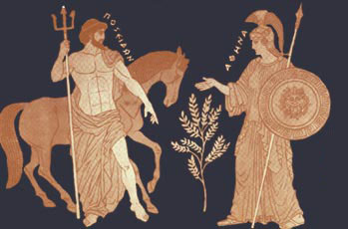
Viszonya Athénével
Lovak
Zabla, evező – fegyelem><zabolátlanság
Összeesküvés
Hasonlóságok
  Pozitív agresszív cselekvés, merészség
  Természet erőszaka, mozgás, irányítás
  Mély büszkeség, veszély
  Kihívás
  Kapcsolata földdel
  Szentély Delphoiban
  Versengés Athénért

Slide 14
Köszönöm a figyelmet!

